Slide 1
RADIOKOULUTUS
Radiokouluttajien koulutus

Slide 2
KOULUTTAJILLE HUOMIOITAVAA
Radiokouluttajien koulutuksen tavoitteena on saada kerhoihin vastuuntuntoisia ja tehtävänsä osaavia radiokouluttajia
Kalvosarja on tehty Radiokouluttajan opas 20.2.2022 pohjalta
Kalvosarja ei korvaa opasta, vaan toimii koulutuksen apuvälineenä
Viimeinen kalvo “Kerho- ja kenttäkohtaiset erityispiirteet” on kerhon koulutusorganisaation täytettävä ennen kalvojen käyttämistä koulutuksessa

Slide 3
JOHDANTO
RADIOKOULUTUS
  komennot ja ohjailuohjeet perustuvat Laskuvarjohyppääjän oppaaseen
  kouluttajan oltava ajan tasalla käytettävistä komennoista ja menettelyistä
  hyvä radiokouluttaja on myös selkeä ja noudattaa koulutuksessaan hyppymestarin oppilaalle antamia ohjeita niin, että oppilas oppii ohjaamaan itsenäisesti
    ei poista tarkkailu- ja ohjailuvastuuta
  tavoite: oppilas oppii ohjaamaan täysin itsenäisesti kolmen ensimmäisen hypyn aikana

Slide 4
JOHDANTO
KOULUTUS SISÄLTÄÄ
  1 oppitunti perusteista
    tavoitteet ja radion käyttötilanteet
    radiokouluttajan vaatimukset, vastuu ja tehtävät
    ohjaamistapahtuma vaaratilanteineen
  1 harjoituskerta: radiokalusto ja -komennot
  vähintään 2 radio-oppilaspokaa, joilla
    2 seurattua radio-ohjausta
    5 virheetöntä radio-ohjausta maahan asti

Slide 5
RADIOKOULUTTAJAN VAATIMUKSET JA VASTUU
VAATIMUKSET
  voimassa oleva vähintään B-lisenssi ja vähintään 100 itseavaushyppyä
    OPS M6-1 mukaan laskuvarjohyppykouluttajalla tulee olla 18 vuotta ikää, vähintään 200 itseaukaisuhyppyä ja vähintään kaksi vuotta voimassa ollut itsenäisen hyppääjän kelpoisuus
    toiminnallisissa ohjeissa apukouluttajalla tarkoitetaan ”hyppymestarin valvonnassa toimivaa avustavaa henkilöä”
    radiokouluttaja on apukouluttaja
Notes:
Kerhoissa on syytä varmistaa, että radiokouluttajat, kurssien apukouluttajat ja muut mahdolliset ns. ”maakouluttajat/apukouluttajat” toimivat vain hyppymestarien valvonnassa ja ohjeistamina.

Slide 6
RADIOKOULUTTAJAN VAATIMUKSET JA VASTUU
VAATIMUKSET
  koulutuspäällikön hyväksyntä
  radiokouluttajakoulutus (tämä) käytynä
  nimettynä KP:n luettelossa
  perehtynyt kentän erityispiirteisiin ja menetelmiin

Slide 7
RADIOKOULUTTAJAN VAATIMUKSET JA VASTUU
RADIOKOULUTTAJAN VASTUU
  hypyllä käytettävien radioiden toimivuus
  laskeutumisalueen kunto
  hyppymestarin ohjeiden mukainen toimiminen
  olosuhteiden muutoksien tarkkailu ja niistä hyppymestarille ilmoittaminen
  ensiapu ja pelastustoimet tarvittaessa
  etsintäpartion matkaan saattaminen maastolaskuissa

Slide 8
RADIOKOULUTTAJAN VAATIMUKSET JA VASTUU
HYPPYMESTARIN VASTUU
  laskeutumisalueen ja tuulipussin kunto
  oppilaan ohjeistaminen
  radiokouluttajan nimeäminen ja ohjeistaminen
  radioiden toimivuus
  hyppyjärjestys

Slide 9
RADIOKOULUTTAJAN TEHTÄVÄT
Kuunnella ko. pokan pudottavan hyppymestarin ohjeet oppilaille
Radiokokeilu maassa hyppymestarin kanssa
Kalusto:
  radio
  puhelin
  apulainen
  (kiikarit)
Laskeutumisalueen tarkastaminen:
  esteettömyys
  tuulipussi

Slide 10
RADIOKOULUTTAJAN TEHTÄVÄT
Seuraa jokaisen oppilaan maahan asti ja ohjaa tarvittaessa
Oppilaiden auttaminen maassa, opastaa kaluston oikeassa käsittelyssä
Ensiapu- ja hätätoimet tarvittaessa
Palaute oppilaan suorituksesta hyppymestarille
  oppilaan saama palaute ohjaamisesta on erittäin tärkeää koko oppilasajan!

Slide 11
RADION KÄYTTÖ
Tarkoituksena on varmistaa oppilaiden turvallinen laskeutuminen laskeutumisalueelle
Tulee edistää oppilaan itsenäistä ohjaamista, oppilaat eivät ole radio-ohjattavia!
Komennot selkeitä ja yksiselitteisiä, Laskuvarjohyppääjän oppaan mukaisia
Radioon puhutaan selkeästi ja tangentin painamisesta voi mennä aikaa ennen kuin yhteys muodostuu
Radio kolmella ensimmäisellä hypyllä, tarvittaessa myöhemminkin
Jos tuuliolosuhteet muuttuvat, radion toiminnassa on ongelmia tai RADIOKOULUTTAJAA EI OLE → radio-oppilaat eivät hyppää

Slide 12
OHJEITA RADIOKOULUTTAJALLE
Tiedä mitä kurssilla opetetaan
Tunne kalusto ja niiden erot
  erikokoiset varjot → siipikuorman vaikutus
Huomioi sään vaikutukset, erityisesti nosteet ja turbulenssi
Olisiko joskus hyvä hypätä oppilasvarjolla?

Slide 13
OHJEITA RADIOKOULUTTAJALLE
Opettele arvioimaan korkeuksia ja matkoja
Kaikkien ei tarvitse laskeutua laskeutumisalueen keskelle, ensimmäisillä hypyillä tärkeintä on turvallinen laskeutuminen oikealle alueelle
Yritä ennakoida oppilaan tekemisiä, ettet anna ohjeita turhaan
Ilmatilan tarkkailu, muutenkin kuin hyppääjien osalta
Kommunikoi hyppymestarin kanssa

Slide 14
OHJEITA RADIOKOULUTTAJALLE
HYPPYMESTARI VASTAA OPPILAASTA KOKO HYPYN AJAN
Radiokouluttajan on tiedettävä:
  uloshyppypaikka
  laskeutumiskuvio
  oppilaiden ohjeistus
  radiokutsut
  montako oppilasta / linja
  hyppymestarin ja radiokouluttajan ohjeiden on oltava yhtenäiset

Slide 15
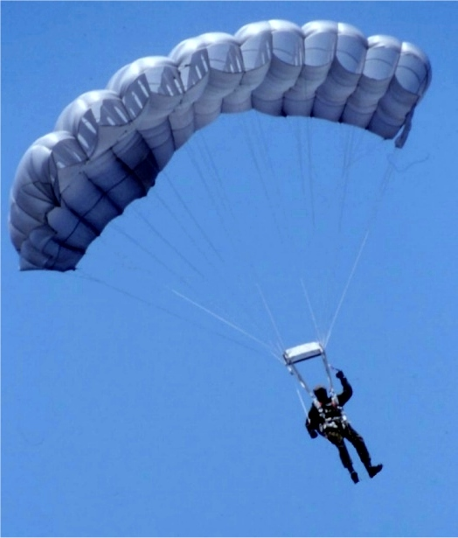
RADIOKOMENNOT
Kutsu
  ”kerhokohtainen”
Yhteyskokeilu
  kutsu + heiluta jalkoja
Käännökset
  kutsu + vasen, vasen, suoraan
  Kutsu + oikea, oikea, suoraan
Jarruttaminen
  kutsu + jarruta, jarruta
Jarrutuksen vähentäminen
  kutsu + nosta, nosta
  kutsu + liidä

Slide 16
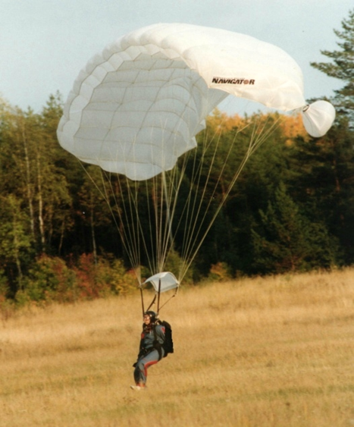
RADIOKOMENNOT
Itsenäinen ohjaaminen
  kutsu + ohjaa itsenäisesti
Loppuveto
  kutsu + jalat yhteen
  vedä
Muita mahdollisia komentoja
  kutsu + tarkasta korkeus
  kutsu + tarkasta kupu
    näitä käytetään vain, jos ne on
    opetettu ja harjoiteltu alkeiskurssilla

Slide 17
HYPYN AIKANA
Radiokouluttaja laskeutumisalueelle ennen kuin kone hakeutuu ensimmäisen oppilaan hyppylinjalle
Tarkasta radion kunto ja akun varaustila
Tarkista laskeutumisalue
Radio oikealla taajuudella ja päällä
Radio päällä viimeisen hyppääjän laskeutumiseen asti
Uloshypyn jälkeen yhteyskokeilu oppilaaseen
Seuraa ohjaamista

Slide 18
HYPYN AIKANA
Vain tarvittavat komennot
  1. hypyllä ohjataan laskeutumiskuvio, loppuveto AINA
  2. hypyllä ohjataan tarvittaessa, loppuveto annetaan
  3. hypyllä ei ohjeita, jos ei pakko, tarvittaessa VEDÄ-komento, jos ”menossa läpi”
  "JALAT YHTEEN" n. 30 m korkeudella
  "VEDÄ"
    2–3 m
    tyynellä säällä 3–5 m

Slide 19
TOIMINTA OPPILAAN ENSIMMÄISELLÄ HYPYLLÄ
Ensimmäisellä hypyllä oppilaalle tulee antaa vain rajallisesti omaa vapautta lentää haluamaansa suuntaan. Radiokouluttajan tulee ennakoivastikin pitää oppilas tälle ilmoitettujen rajojen sisällä. Samoin oppilas tulee ennakoitavasti ohjata loppukuvioiden aloituspisteen suuntaan. Anna finaalikomennot!
Loppukuviot lennätetään aktiivisesti hyppymestarin ohjeiden mukaan, joskin radiokouluttajalla tulee olla rohkeutta poiketa niistä, jos olosuhteet niin vaativat. Tarkoitus on, että oppilaalle muodostuu ensimmäisellä hypyllään mahdollisimman hyvä mielikuva siitä, miten varjoa ohjataan koko varjolla lennon ajan.

Slide 20
TOIMINTA OPPILAAN TOISELLA HYPYLLÄ
Oppilaalle tulee antaa huomattavasti enemmän ”pelitilaa”. Tämä on se hyppy, jolla radiokouluttajan osaaminen punnitaan: oppilaalle tulee antaa mahdollisimman paljon tilaa tehdä ratkaisuja ja havaita niiden vaikutus pitäen kuitenkin turvallisuudesta huoli. Radiokouluttajan tulee pitää huoli siitä, että oppilas pääsee laskeutumisalueelle sovitun puoleisilla loppukuvioilla, mutta oppilaalle pitää pyrkiä antamaan tilaisuus lentää ne itsenäisesti. Finaalikomennot (”jalat yhteen ja ”vedä”) annetaan vielä tällä hypyllä aina.
Loppuvedon ajoitukseen tulee kiinnittää huomiota. Jos radiokouluttaja epäonnistuu, on asia syytä selittää, jotta oppilaalle muodostuu mahdollisimman hyvä kuva oikeasta ajoituksesta.

Slide 21
TOIMINTA OPPILAAN KOLMANNELLA HYPYLLÄ
Radion on tarkoitus olla mukana vain varmuuden vuoksi. Radiokouluttaja estää oppilasta ajamasta alueelle, josta ei pääse laskeutumisalueelle. Radiokouluttaja varmistaa, että sovitun kätiset loppukuviot lennetään ja ne osuvat laskeutumisalueelle. Radiokouluttaja tarvittaessa pelastaa oppilaan vakavalta loukkaantumiselta viime hetken ”vedä” -komennolla. Muista ohjeista pitäisi pidättäytyä.
Palautteen antamiseen tulee kiinnittää erityistä huomiota erityisesti, jos oppilasta ei vielä vapauteta radiosta. Vapautusharkinnassa tulee pohtia, mitä oppilaalle olisi tapahtunut, jos radiota ei olisi tällä hypyllä ollutkaan mukana.

Slide 22
HYPYN JÄLKEEN
Avusta oppilasta varjon tukahduttamisessa ja keräämisessä
Jututa, kysy kommentteja, onnittele ensikertalaista
ÄLÄ UNOHDA MYÖHEMMIN HYPPÄÄVIÄ!
Palaute hyppymestarille suullisesti tai kirjallisesti

Slide 23
VAARATILANTEET
Tarkasta korkeus, tarkasta kupu → käytetäänkö, kerhokohtainen
Jos oppilas menee "metsään", käsky varalaskupaikan etsimisestä riittävän ajoissa
Etsintä
Ensiapu, pitää kuitenkin muistaa muut oppilaat
Tehtävää ei saa vaihtaa kesken pokan!
Radioviasta ilmoitus hyppymestarille

Slide 24
KERHO- JA KENTTÄKOHTAISET ERITYISPIIRTEET
Kirjaa ne tähän

